Slide 2
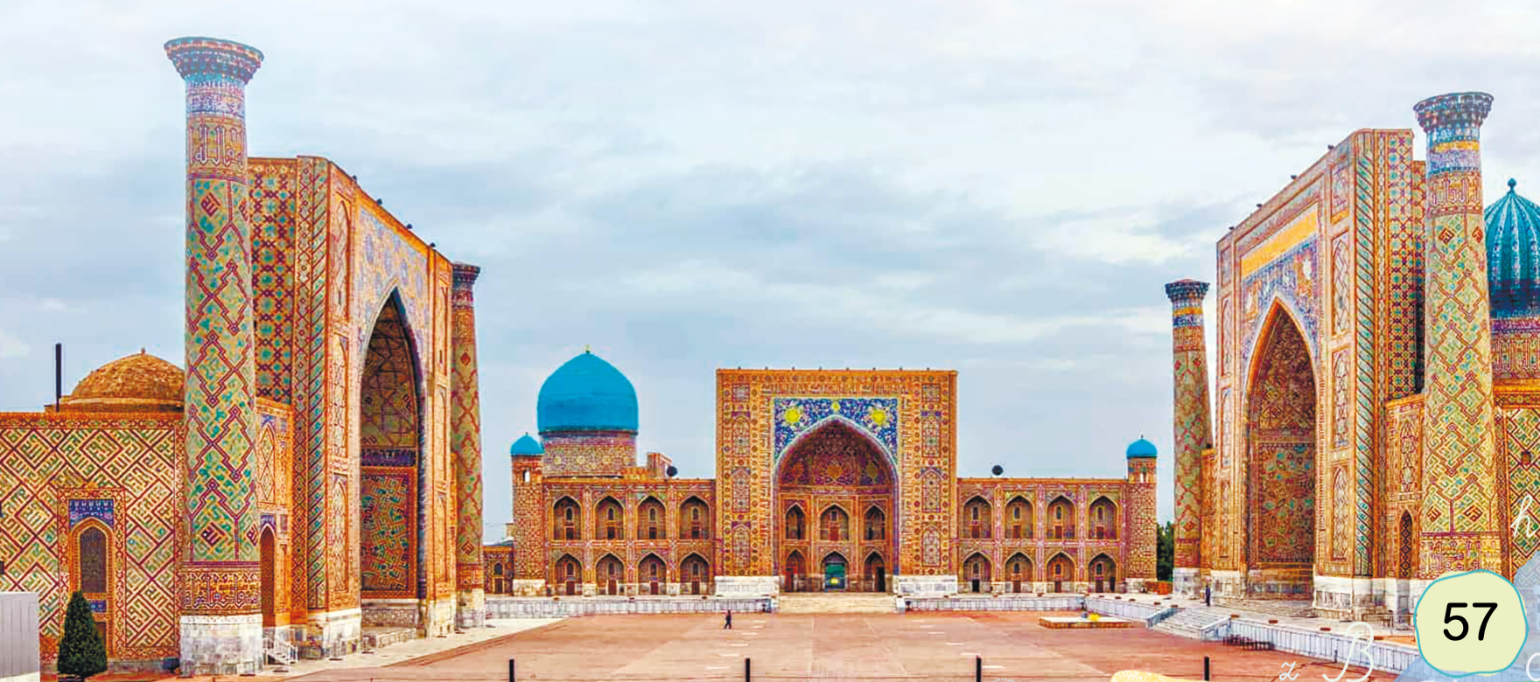
174-dars

Slide 3
Videorolik

Slide 4
✓Har bir qatordan 5 tadan o‘quvchi tanlab olinadi.
✓O‘qituvchi doskaga quyidagi so‘zlarni yozadi: Samarqand, Buxoro, Toshkent, O‘zbekiston, Farg‘ona, London, Nyu-York, Qozog‘iston, Bishkek, Piskent, Turkmaniston, Germaniya, Turkiya, Fransiya, Parij, Berlin, Polsha, Dehli, Hindiston, Mumbay, Parkent.

Slide 5
Tanlab olingan 5 tadan o‘quvchi navbat bilan chiqib shu so‘zlarni quyidagi jadvalga joylaydilar:
O‘zbekiston
Samarqand
Qozog‘iston
Buxoro
Turkmaniston
Toshkent
Germaniya
London
Davomini mustaqil bajaring.

Slide 6
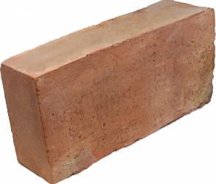
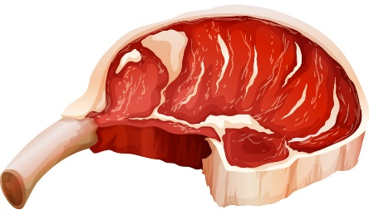
g‘isht
poyezd
past –
baland
daraxt
musht
go‘sht

Slide 7
Ba’zan ayrim so‘zlarning oxirgi tovushi aytilmasa ham, yoziladi:
Samarqand, baland, musht,
past,
g‘isht,
poyezd,
daraxt,
go‘sht.
1. Samarqand shahriga juda ko‘p sayohatchilar
tashrif buyurishadi.
2.

Slide 8
Mustaqil topshiriq:

Slide 9
E’tiboringiz uchun rahmat!

